Slide 1
Dialogkonferanse kombinert mobilitet (MaaS)

Slide 2
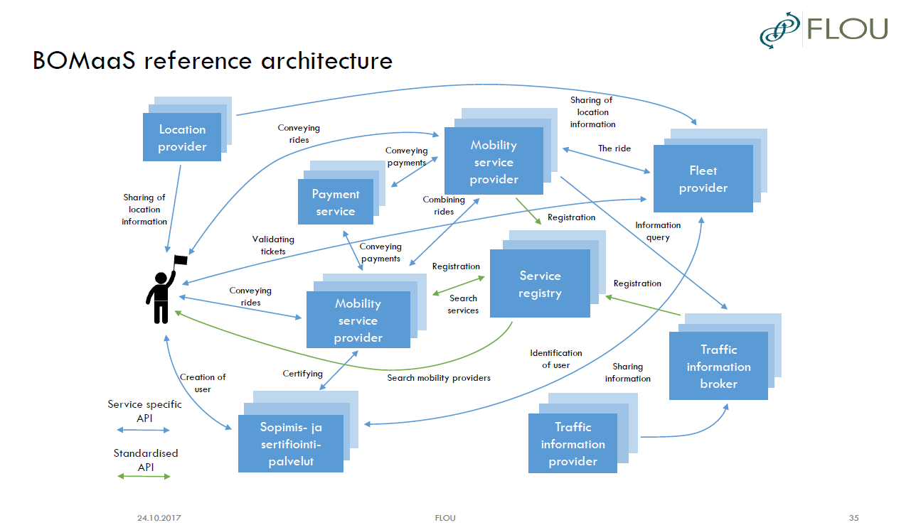
Eksempel på en MaaS referansearkitektur

Slide 3
Hva kan Telenor bidra med i MaaS
Kommunikasjon
Kontroll
Innsikt
Analyse
Foto: Svalbardposten

Slide 4
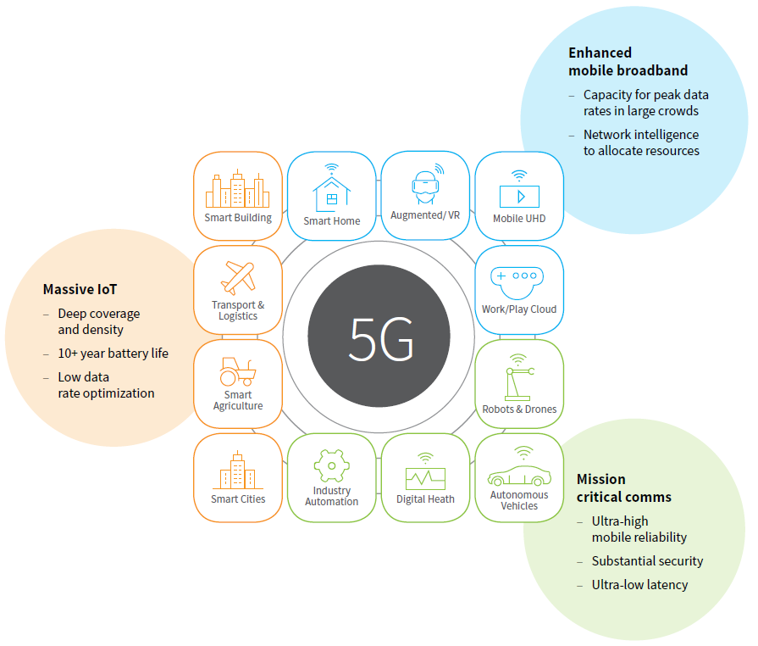
1. Kommunikasjon – mobilnett
Foto: Svalbardposten

Slide 5
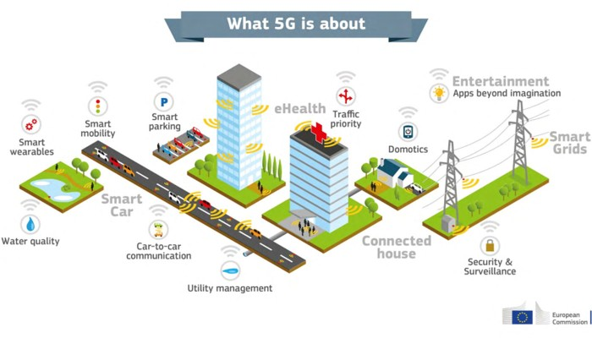
Kommunikasjon – mobilnett
Foto: Svalbardposten

Slide 6
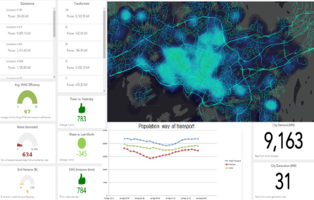
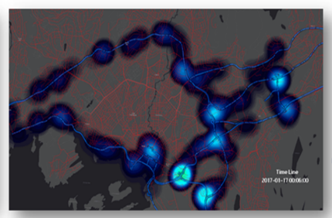
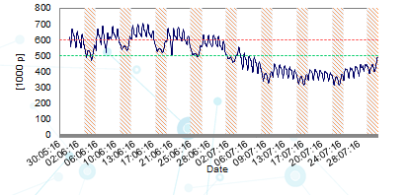
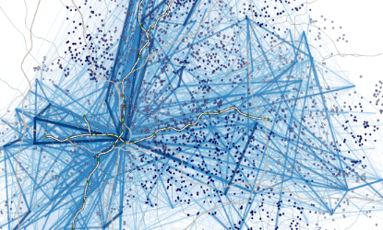
2. Innsikt – Mobile analytics og AI
Mobility Analytics og AI gir innsikt i menneskers og «tings» bevegelser basert på mobilnettverket
Trender & Statistikk
Effektmåling
Vekting dynamisk populasjon
Predikering tiltak
Foto: Svalbardposten

Slide 8
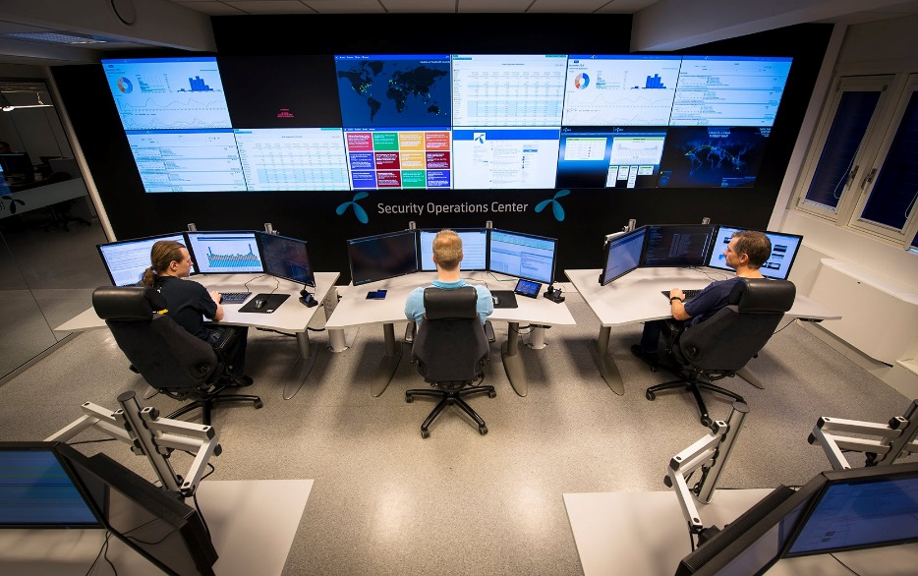
Kontroll og sikkerhet
Kontrollerer 70% av Norsk internet trafikk
Utfører en 24/7-tjeneste for sikkerhetsovervåking
Analytikere gjør kontinuerlig analyse av uønsket aktivitet på internett, og bidra med teknisk informasjon som kan være til nytte for andre i sikkerhetsmiljøet.
Telenor Security Operation Center - TSOC
Foto: Svalbardposten

Slide 9
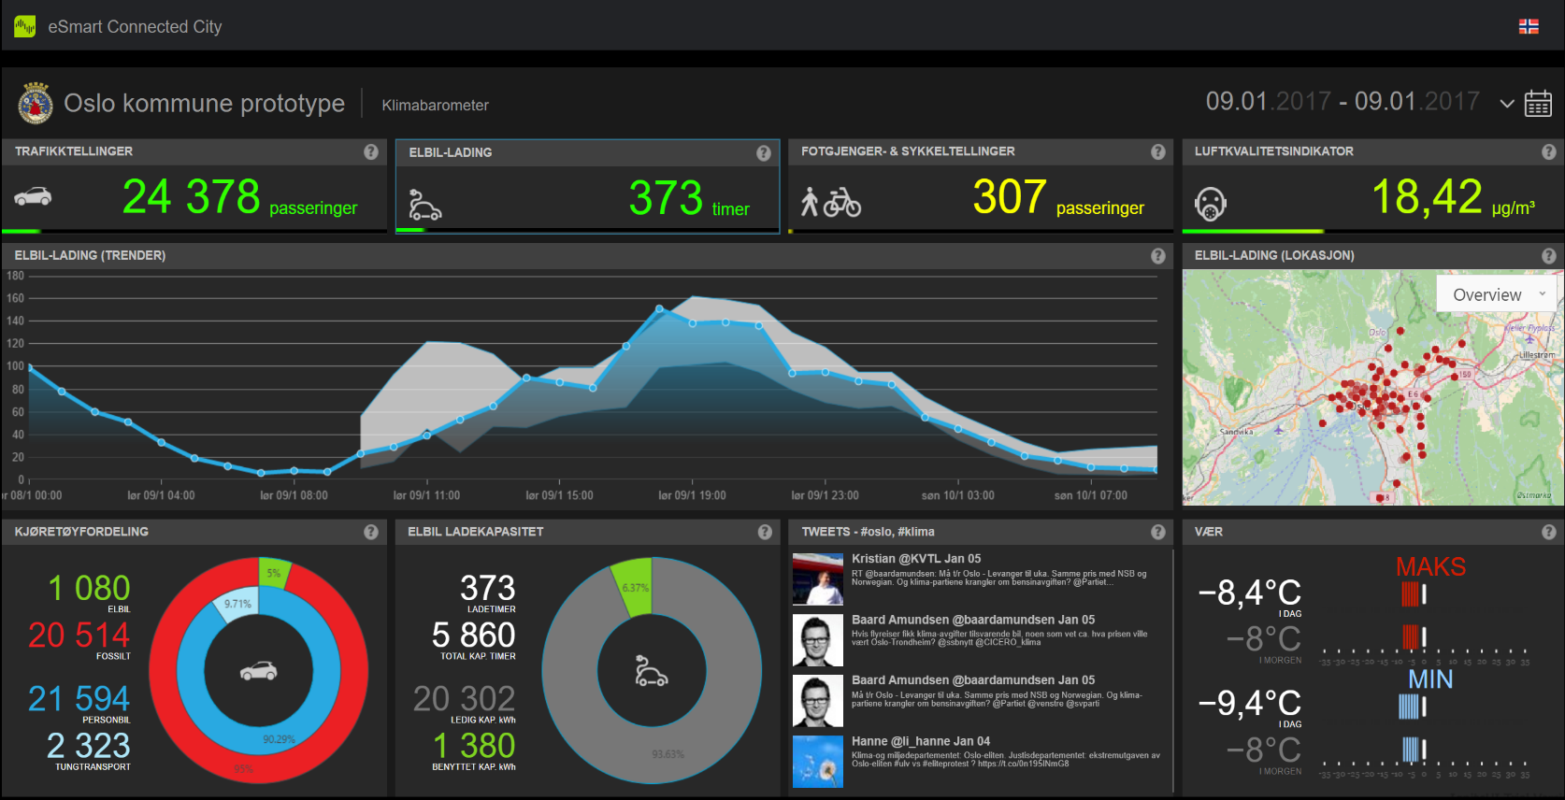
Analyse - dashboard
BUSS OG T-BANE PASSASJERER
500 240 passeringer
370 241 passasjerer
70 712 passeringer
Foto: Svalbardposten

